Slide 1

UBND PHƯỜNG PHÚC LỢI
TRƯỜNG MẦM NON HOA SỮA
LĨNH VỰC PHÁT TRIỂN THẨM MỸ
Đề tài: - Dạy VĐ “Mời bạn ăn”
- NDKH: Nghe hát “ Em là bông hồng nhỏ”
- Trò chơi “ Những nốt nhạc vui”
Lứa tuổi: Mẫu giáo nhỡ 4-5 tuổi
Giáo viên: Nguyễn Thị Hòa

Slide 2


SẮC MÀU ÂM NHẠC

Slide 3

PHẦN 1
Dạy VĐ: “ Mời bạn ăn”

Slide 4

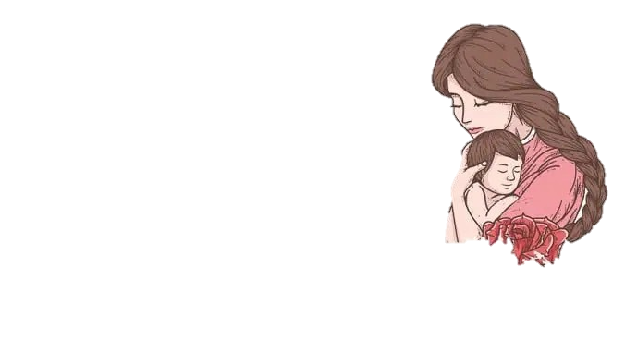
PHẦN 2
Nghe hát “ Em là bông hồng nhỏ”

Slide 5
TCAN:
Những nốt nhạc vui

Slide 6





